Slide 1
知识图谱构建
汇报人：第八组

Slide 2
知识图谱构建的技术流程
汇报人：王鑫

Slide 3
生命周期
知识建模
知识抽取
知识计算
知识存储
知识融合
知识应用
业务专家参与图谱Schema设计
增量式图谱自动构建
人工可交互干预
专家参与业务
需求及应用沟通

Slide 4
01
知识建模
02
知识存储
03
知识抽取
目录
Contents
04
知识融合
05
知识计算
06
知识应用

Slide 5
知识建模

Slide 6
自顶向下(Top-Down)
数据模式从顶层概念开始构建，逐步向下细化，形成良好的分类层次后再将实体添加到概念中。
1、概念划分的合理性，如何描述知识体系和知识点之间的关联关系；
2、属性定义方式，如何在冗余度最低的条件下满足应用和可视化展示；
3、事件、时序等复杂知识表示，通过匿名节点的方式还是边属性的方式进行描述；
4、后续的知识扩展难度，是否支持概念体系的变更和属性调整。
知识建模时建立知识图谱的概念模式的过程。
相当于关系数据库(MySQL、Oracle)的表结构定义。
意义：对知识进行合理地组织，更好地描述知识本身与知识之间的关联，减少数据的冗余，提高应用效率。
知识建模就是基于行业的应用属性、知识特点、实际需求，依据知识图谱的模式进行业务抽象和业务建模，主要是实体定义、关系定义、属性定义。
自底向上(Bottom-Up)
先对实体进行归纳组织，形成底层后向上抽象，形成上层概念。

Slide 7
知识存储

Slide 8
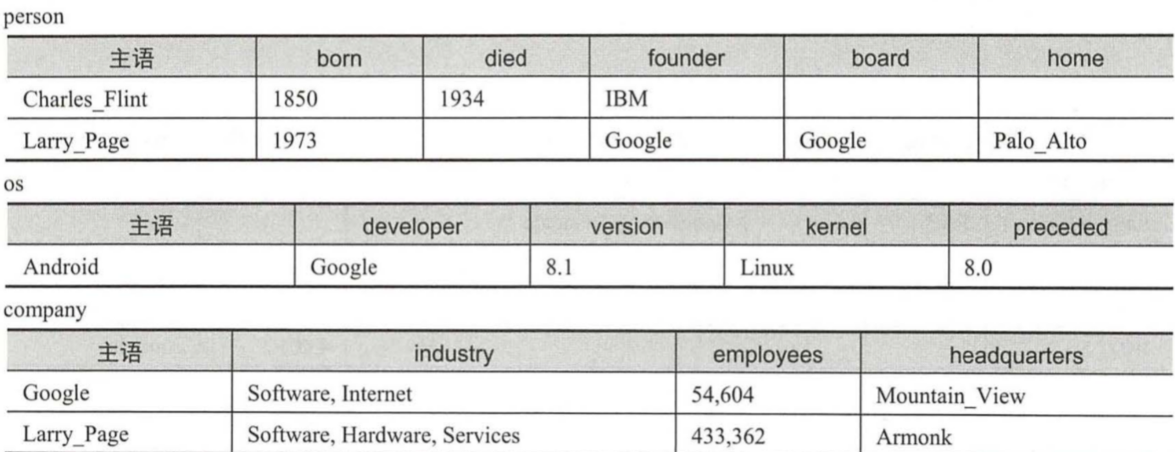
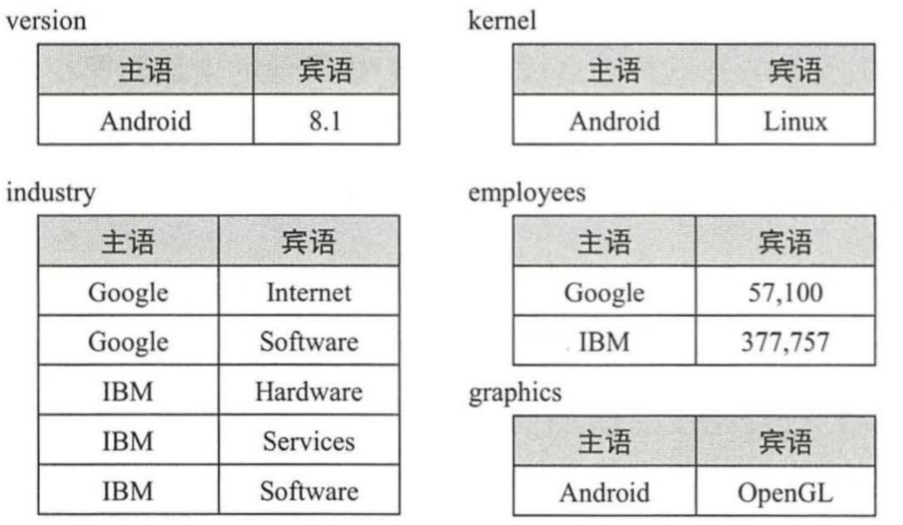
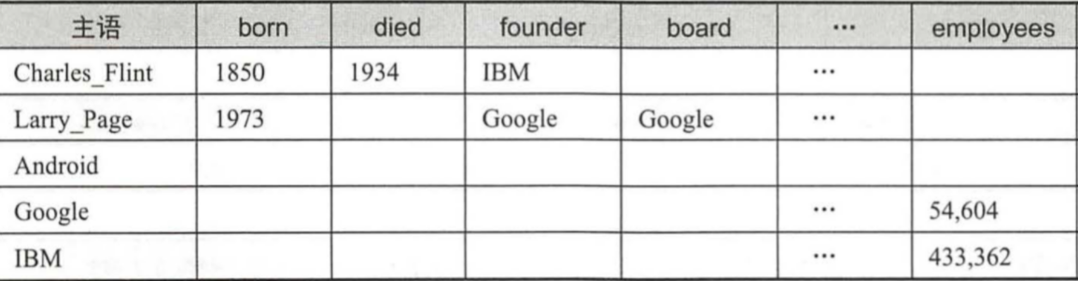
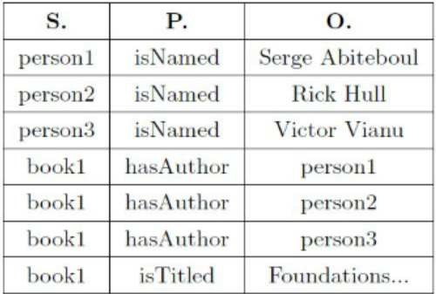
主流的知识存储解决方案
为知识图谱设计底层存储方式，完成基本属性知识、关联知识、事件知识、时序知识、资源类知识等的存储。
知识存储方案影响查询的效率。
单一式存储
混合式存储
三元组表
水平表
属性表
垂直划分
垂直划分(对谓语进行划分)
三元组表(主语，谓语，宾语)
水平表(列为谓语，行为主语，值为宾语)
属性表(对水平表的细化，同类主语分到一个类中)
优点：查询简化，只需单表查询，无需连接操作。
缺点：谓语过多，导致列数超过上限。
无法应对一对多关系。
列的增加与删除会改变表的结构。
优点：既解决了三元组表的自连接问题，又解决了水平表中列数目过多的问题
缺点：过多的主语类别会导致大量属性表的创建。
复杂的查询依旧需要多表连接操作。
无法解决一对多联系问题。
优点：语义明确，简单明了。
缺点：当三元组表规模较大时，大量自连接操作使得SQL查询性能低下。
优点：解决了一对多值问题。
能快速实现连接操作。
缺点：过多的谓语导致过多的表的创建。

Slide 9
优点：提供了较为完善的图查询语言或算法的支持。
缺点：不支持定制，灵活度较低。
原生(Neo4j、AllegroGraph等)
知识存储介质
优点：自由程度高，可以根据数据特点进行知识的划分、索引的构建。
缺点：增加了开发和维护成本。
数据库(MySQL、Mongo等)

Slide 10
知识抽取

Slide 11
结构化数据
结构化数据指的是数据在一个记录文件里面以固定格式存在的数据(如关系型数据库)。
知识抽取是从不同来源、不同数据中进行知识提取，形成知识并存入知识图谱的过程。
要高效、稳定地从不同的数据源进行数据接入，才能保证数据地规模、实时性及有效性。
非结构化数据是指信息没有一个预先定义好的数据模型或者没有以一个预先定义的方式来组织。非结构化数据一般指大量文字型数据，图片，语音等。
非结构化数据
半结构化数据是一种特殊的结构化数据形式，不符合关系型数据库结构，但又含有标签来分离语义元素保持层次结构。维基百科的百科类数据就是典型的半结构化数据。
半结构化数据

Slide 12
直接映射
实体抽取
面向百科类数据的知识抽取
R2RML
非结构化数据
关系抽取
半结构化数据
结构化数据
面向Web网页的知识抽取
相关工具(OBDA系统)
事件抽取

Slide 13
知识融合

Slide 14
概念合并
数据模式层的融合
概念上下位关系合并
知识融合建立异构本体或异构实力之间的联系，将不同来源的知识进行对齐、合并的工作，形成全局统一的知识标识和关联。
从而使异构的知识图谱能相互沟通。
概念的属性定义合并
实体合并
数据层的融合
实体属性融合
冲突检测与解决

Slide 15
知识计算

Slide 16
基于图论的相关算法，实现对图谱的探索与挖掘。
图算法一般包括图遍历、最短路径、权威节点分析等。
图挖掘运算
在通过信息抽取，和知识融合后已经实现从原始杂乱数据中获得到一系列基本的事实表达。
之后一步就是通过知识计算获得结构化，网络化的知识体系以及更新机制。
本体推理
基于演绎的知识图谱推理
规则推理
知识推理
基于图结构的推理
基于归纳的知识图谱推理
基于规则学习的推理
基于表示学习的推理

Slide 17
知识应用

Slide 18
基于知识图谱中的知识，解决传统搜索中遇到的关键字语义多样性及语义消歧问题。
语义搜索
知识应用将知识图谱特有的应用形态与领域数据和业务场景相结合，助力领域业务转型。
针对自然语言，从知识图谱或目标数据中给出答案。
智能问答
通过提供统一的图形接口，结合可视化、推理、检索等，为用户提供信息获取的入口。
可视化决策支持

Slide 19

知识图谱构造方法
汇报人：蔡铠岳

Slide 20
目录
Contents
01
相关概念
02
自顶向下
03
自底向上
04
自动构建

Slide 21
相关概念
1

Slide 22

知识图谱的分层架构——模式层
模式层是知识图谱的概念模型和逻辑基础，对数据层进行规范约束。多采用本体作为知识图谱的模式层，借助本体定义的规则和公理约束知识图谱的数据层。也可将知识图谱视为实例化了的本体，知识图谱的数据层是本体的实例。
如果不需支持推理, 则知识图谱(大多是自底向上构建的) 可以只有数据层而没有模式层。在知识图谱的模式层，节点表示本体概念，边表示概念间的关系。

Slide 23
知识图谱的分层架构——数据层
在数据层，事实以“实体-关系-实体”或“实体-属性-属性值”的三元组存储，形成一个图状知识库。其中，实体是知识图谱的基本元素，指具体的人名、组织机构名、地名、日期、时间等。
关系是两个实体之间的语义关系，是模式层所定义关系的实例。属性是对实体的说明，是实体与属性值之间的映射关系。
属性可视为实体与属性值之间的 hasValue 关系，从而也转化为以“实体-关系-实体”的三元组存储。在知识图谱的数据层，节点表示实体，边表示实体间关系或实体的属性。

Slide 24
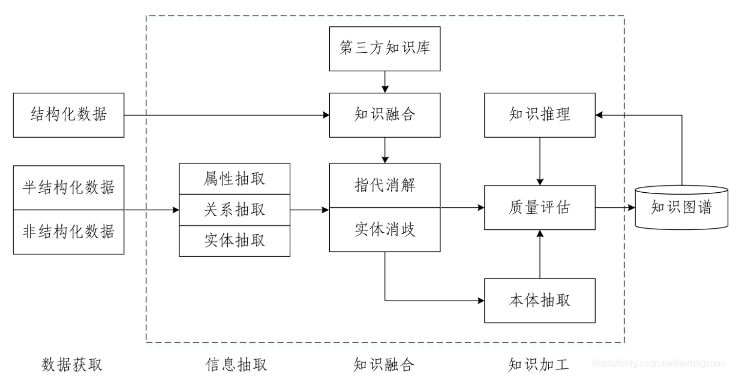
知识图谱的分层架构

Slide 25
自顶向下
2

Slide 26
自顶向下构建法
对于较为成熟的领域而言，知识体系完备、涵盖面广，只采用自顶向下的方法即可满足领域的应用。
特定的行业内有固定的知识体系，或由该行业专家梳理后可定义模式层数据与结构，然后由各种来源抽取的知识归纳到这个结构之下。
现有的建模工具以Protégé与PlantData为代表。

Slide 27
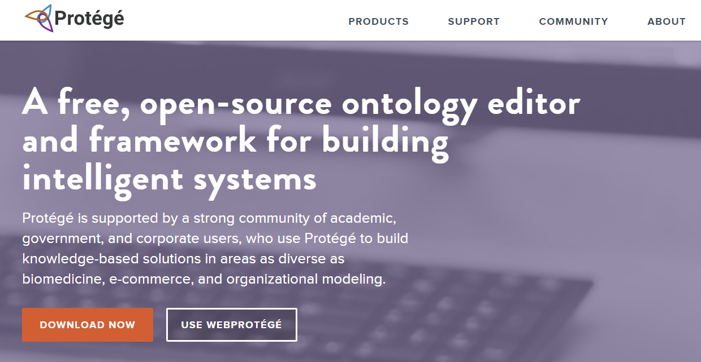
Protégé

Slide 28
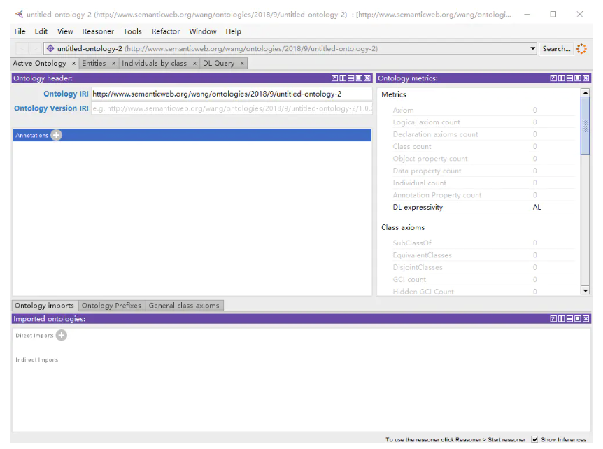
Protégé

Slide 29
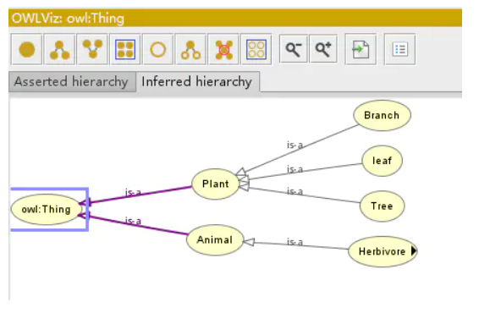
Protégé

Slide 30
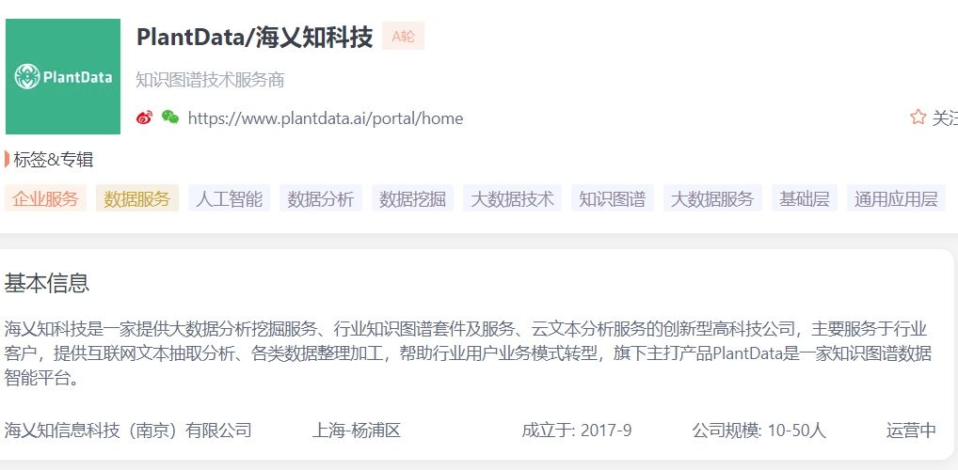
PlantData

Slide 31
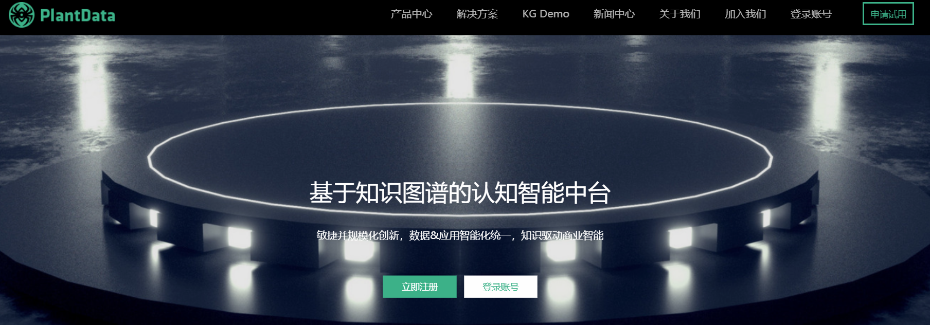
PlantData

Slide 32
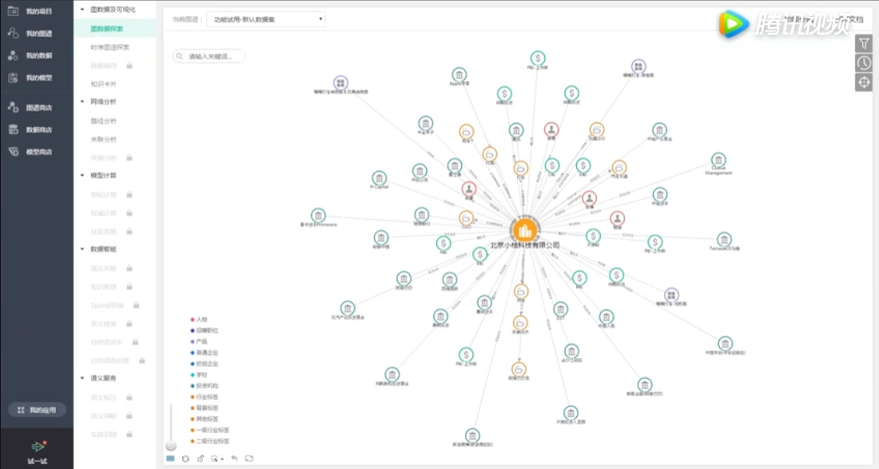
PlantData

Slide 33
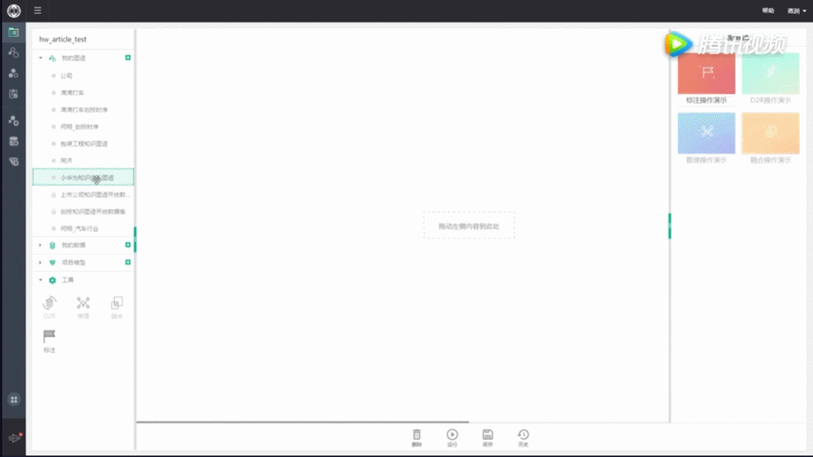
PlantData

Slide 34
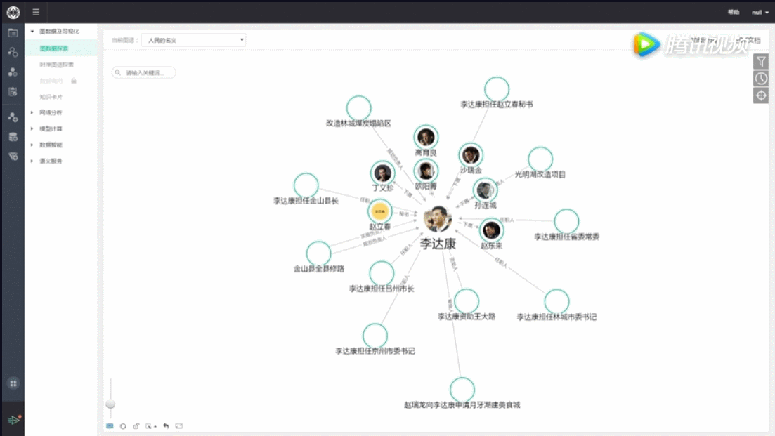
PlantData

Slide 35
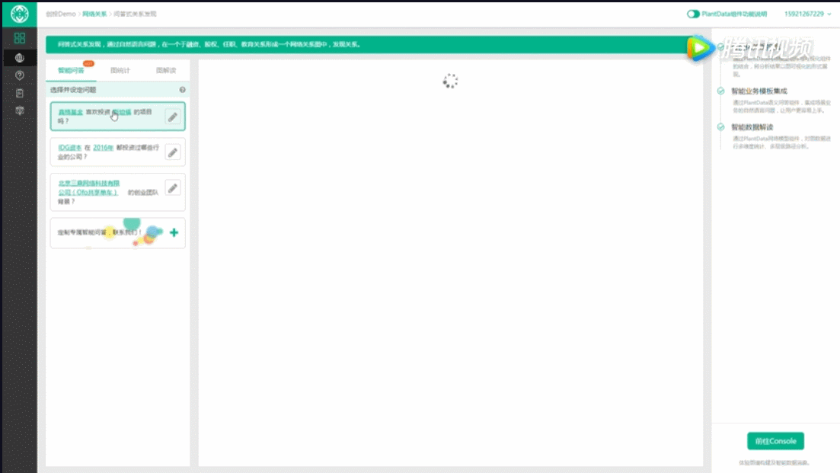
PlantData

Slide 36
知识融合
模式层的构建基本上都经过人工校验，因此知识融合的关键任务是数据层的融合。工业界在进行知识融合时，通常在知识抽取环节就对数据进行控制，以减少融合过程中的难度，以及保证数据质量。
DBpedia Mapping采用属性映射的方式进行融合；zhishi.me采用离线融合的方式识别实体间的sameAs关系，完成知识融合，并通过双语主题模型，针对中英文下知识体系进行跨语言融合。

Slide 37
知识获取
在知识获取层面，根据数据源的不同方法也不同，分为三种。
使用D2R工具，主要针对结构化数据，将关系数据映射为RDF数据。常用的工具有D2RQ、D2R Server、DB2triples等。
使用包装器，针对半结构化数据，使用面向站点的包装器解析特定网页。现在研究的方向集中在包装器的自动生成。例如“STALKER”算法、“Wargo”算法。
使用信息抽取方法，面对非结构化文本。

Slide 38
知识获取
使用信息抽取方法，面对非结构化文本。
OpenIE面向开放领域，基于语言学模式的抽取，无法得知待抽取知识的关系类型，通常抽取规模大、精度低。常用工具有ReVerb、TextRunner等。
CloseIE面向特定领域抽取，因为基于特定领域知识，可以预先定义好抽取的关系类型，通常规模小、精度高。常用工具是DeepDive。

Slide 39
自底向上
3

Slide 40
自顶向下构建法
在领域中部分没有完整知识体系的数据，需要采用自底向上的方法进行构建。
主要依赖开放链接数据集与百科，从这些结构化的知识中进行自动学习，主要分为实体与概念的学习、上下位关系的学习、数据模式的学习。

Slide 41
实体与概念的学习
百科的分类体系，数据的可靠性非常高，通常将百科的标题作为实体的候选，将百科的分类系统直接作为概念的候选。
实体对齐的目标是从不同百科中学习到的、描述同一目标的实体或概念进行合并，再将合并后的实体集与开放链接数据集中抽取的实体进行合并。
黄峻福提出了基于实体属性信息与上下文主题特征相结合进行实体对齐的方式；万静等人提出了一种独立于模式的基于属性语义特征的实体对齐方式。

Slide 42
上下位关系的学习
在开放链接数据集中，对上下位关系有明确的描述机制，针对不同的数据集，编写相应的规则直接解析即可获取。
百科中也有两种上下位关系，一是类别之间的，对应概念的层次关系；另一种是类别与文章间的，对应实体与概念的从属。
实体对齐可从这两者中抽取上下位关系。
WANG等人引入弱监督学习框架提取来自用户生成的类别关系，并提出了一种基于模式的关系选择方法，解决学习过程中，语义漂移等问题。

Slide 43
数据模式的学习
又称为概念的属性学习，一个属性的定义包括：属性名称、属性的定义域与值域。通常概念的属性已经预定义，属于这个概念的实体则默认具备此属性，只需填充属性的值。
概念属性的变更要慎重，因为影响很广，大部分知识库中的概念属性都是采用人工定义等方式。通用知识图谱则是从开放数据集中获取概念的属性，从百科中学习实体的属性，并向上规约成概念的属性。
SU提出了一种新的半监督方法，从百科页面自动提取属性。Logan I V等人提出多模态属性提取任务，用来提取实体基础属性。

Slide 44
自动构建
4

Slide 45
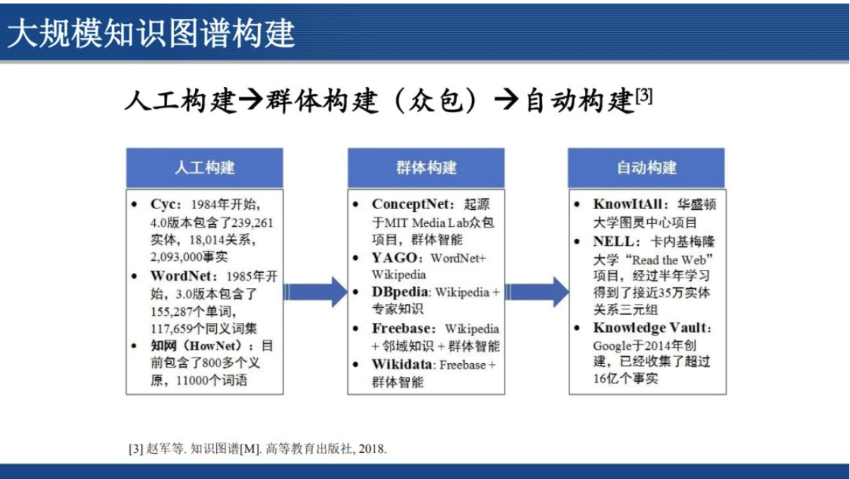
从大数据到大知识

Slide 46
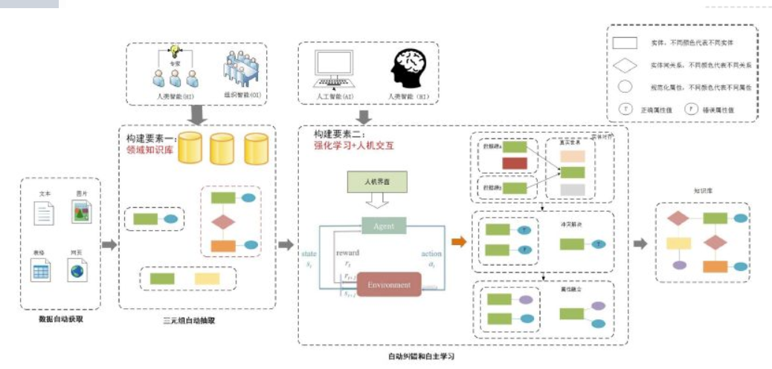
自动构建要素

Slide 47
自动构建步骤
数据自动获取。主要使用较为流行的网络数据获取工具，如：Scrapy、Jspider、Larbin等获取多元异构数据。
三元组自动抽取。结合自然语言处理工具和领域知识库，初步识别和抽取文本中的三元组信息。由领域专家和专业组织所提供的领域知识库能够有效提高实体、关系的识别和抽取精度。
自动纠错和自主学习。结合HAO智能模型和强化学习方法，对归纳的代表性错误进行人工纠正，并以此作为案例，通过强化学习加强模型的识别精度和鲁棒性。

Slide 48
生活娱乐知识图谱的构建与应用：以美团为例
汇报人：余振垚

Slide 49
目录
Contents
01
美团点评知识图谱概述
02
美团“知识大脑”业务应用

Slide 50
美团点评 知识图谱概述
1

Slide 51
深度学习的局限性
缺乏可解释性：神经网络是个“黑箱子”。
常识缺失：数据驱动的机器学习和深度学习学习到的是样本空间的特征，而大量的背景常识是隐式且模糊的。
缺乏语义理解：模型不理解数据的语义知识，缺乏推理和抽象能力。
依赖大量样本数据。

Slide 52
为什么要使用知识图谱？
上述局限性是机器从感知智能向认知智能转变所必须解决的问题
认知智能需要机器具备推理和抽象能力，需要模型能够利用先验知识总结出人可理解、模型可复用的知识
机器计算能力需要从数据计算转向知识计算，因此知识图谱必不可少！

Slide 53
美团点评介绍
在线本地生活服务平台，覆盖餐饮娱乐领域的众多生活场景
平台积累了40亿的公开评价数据、3450万全球商家数据、1.4亿店菜数据以及10万个性化标签
目前在建的美团大脑知识图谱有数十类概念、数十亿实体和数百亿三元组

Slide 54
怎么做的？
以商户、商品、用户等为主要实体
以主要实体的基本信息作为属性
以商户与商品、与用户的关联为边
将多领域的信息关联起来，同时利用评论数据、互联网数据等，结合知识获取方法，填充图谱信息，从而提供多元化知识

Slide 55
具体包括
挖掘商户的标签
进行评论标签聚合
对菜品标签进行挖掘
对评论数据进行情感挖掘

Slide 56
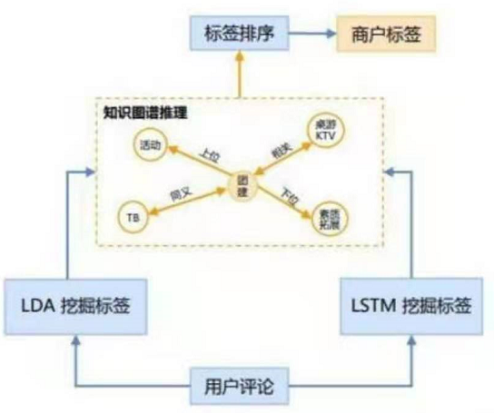
挖掘商户的标签
采用无监督模型与有监督模型相结合的方式对用户评论进行阅读
无监督模型采用LDA，其特点是成本比较低，无须标注数据
有监督模型采用LSTM，其特点是需要大量的标注数据。
通过这两种模型挖掘出来的标签，再加上知识图谱里的一些推理，最终构建出商户的标签。

Slide 57
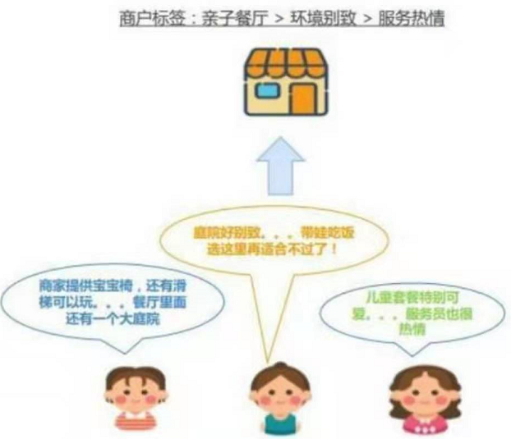
评论标签聚合
采用知识图谱推理技术与标签排序相结合的方式
Notes:
举例来说，如果某商户的用户评价都围绕着宝宝椅、带娃吃饭、儿童套餐等话题，就可以得出很多关于这家店的标签。例如可以知道它是一个亲子餐厅，环境比较别致，服务也比较热情等，这些新的标签可以基于知识图谱的推理来进行扩展。

Slide 58
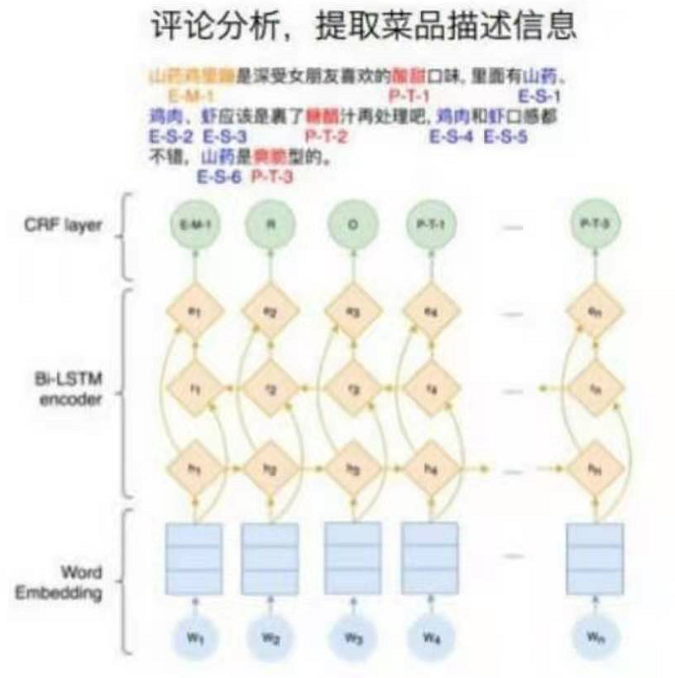
对菜品标签进行挖掘
为了更精确地匹配菜品，丰富商户信息
对用户评论进行分析，提取菜品的描述信息
采用Bi－LSTM和CRF模型
Notes:
Bi-LSTM是双向LSTM网络，可以记住上文信息和下文信息
CRF（Conditional Random Field），条件随机场，是一种判别式概率模型，常用于中文分词和词性标注等词法分析工作。在标注数据的时候，可以考虑相邻数据的标记信息，这一点一般的分类器比较难做到，但是CRF很擅长这个一点

Slide 59
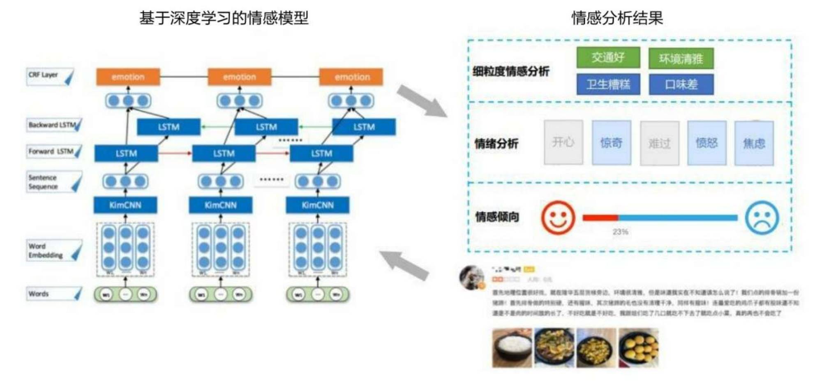
对评论数据进行情感挖掘
采用CNN+LSTM模型，对每一个用户的评价进行分析，分析出用户的一些情感的倾向
美团也同时在做细粒度的情感分析，希望能够通过用户短短的评价，分析用户在交通、环境、卫生、菜品、口味等不同维度方面的情感分析结果

Slide 60
美团“知识大脑” 业务应用
2

Slide 61
美团“知识大脑”业务应用
依托深度学习模型，美团大脑充分挖掘、关联美团点评各个业务场景公开数据，构建餐饮娱乐“知识大脑”
主要业务有
智能搜索
ToB商户赋能
金融风险管理
反欺诈

Slide 62
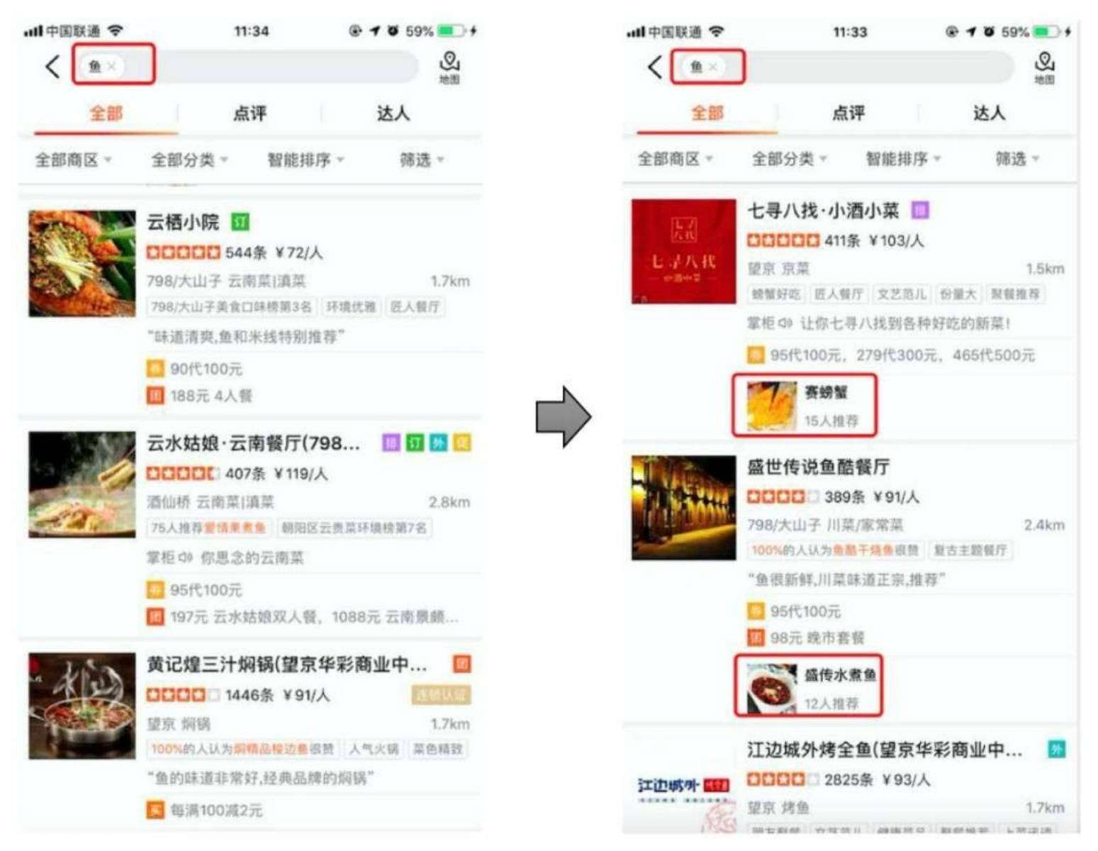
智能搜索——帮助用户做决策
知识图谱可以从多维度精准刻画商家，为用户搜索出更合适的店，会更加精确且多样
对于每个推荐的商家，能够基于知识图谱找到用户最关心的因素，从而生成“千人千面”的推荐理由
对于场景化搜索，知识图片也具有很强的优势。
Notes:
1.当用户在美食类目下搜索关键词“鱼”时，未通过图谱搜索出来展示给用户的信息仅仅是包含关键词的“鱼”的相关结果；通过图片可以人知道用户的搜索词是“鱼”这种食材。因此搜索的结果不仅有“糖醋鱼”、“水煮鱼”等精确的结果，还有“赛螃蟹”这种以鱼肉作为主食材的菜品，大大增加了搜索结果的多样性，提升了用户的搜索体验。
2.“千人千面”怎么理解？A、B用户在浏览到大董烤鸭店的时候，偏好“特别喜欢吃肉”的用户A看到的推荐理由是“大董的烤鸭名不虚传”；而偏好“喜欢环境优雅”的用户B看到的推荐理由就是“环境高雅，有舞台表演”。这样子不仅让搜索结果更具有解释性，也能吸引不同偏好的用户进入商家
3.场景化搜索中，比如在七夕节，通过知识图谱中的七夕特色化标签，比如约会圣地、音乐餐厅等，结合商家评论中的细粒度情感分析，为美团搜索提供了更多适合情侣过七夕节的商户数据，用于七夕场景化搜索的结果的召回与展示，极大地提升了用户体验和用户点击转化。

Slide 63
ToB商户赋能——商业大脑指导店老板决策
传统的商业分析服务中，主要聚焦于单店的现金流、客源分析。
美团大脑充分挖掘了商户及顾客之间的关联关系，可以提供围绕商户到顾客，商户所在商圈的更多维度的商业分析。在商户营业前、营业中以及经营方向都可以提供细粒度的运营指导。

Slide 64
ToB商户赋能——商业大脑指导店老板决策
在商家服务能力分析上，通过图谱中关于商家评论所挖掘的主客观标签，同时结合用户在这些标签所在维度上的Aspect细粒度情感分析，告诉商家那些方面做的不错，是优势，哪些方面不足，需改进。美团大脑还可以推理出顾客对商家的认可程度，是高于还是低于其所在商圈的平均情感值，让店老板一目了然自己的实际竞争力。
在消费用户群体分析上，美团大脑可以告诉店老板顾客的一些全局信息（年龄层、性别分布、消费水平等），让店老板有针对地调整价格，更新菜品，优化用餐环境

Slide 65
金融风险管理和反欺诈——从用户行为建立征信体系
利用知识图谱中的社区发现、标签传播等方法来对用户进行风险管理，能够更准确地识别逾期用户以及用户的不良行为，从而提升信用风险管理能力
在反欺诈场景中，由于欺诈团伙通常会存在较多关联及相似特性，关系图可以帮助识别出多层、多唯独关联的欺诈团伙。通过用户和用户、用户和设备、设备和设备之间的关联关系，发现共用设备、共用WiFi来识别欺诈团伙。并可以利用已有的反欺诈规则上进行推理预测可疑设备、可疑用户来进行预警。
Notes:
1.社区发现：内部连接比较紧密的节点子集合对应的子图叫做社区，网络图中包含一个个社区的现象称为社区结构，找出其社区结构的过程叫做社区发现。（有点像物以类聚，人以群分）
2.标签传播：是社区发现中的不重叠社区发现（各社区节点集合彼此没有交集的称为非重叠型社区）的经典算法。是将一个节点的邻居节点的标签中数量最多的标签作为该节点自身的标签。给每个节点添加标签（label）以代表它所属的社区，并通过标签的“传播”形成同一标签的“社区”结构。（有点像K近邻算法）

Slide 66
中医临床领域知识图谱的构建与应用
汇报人：李铮一

Slide 67
中医临床知识图谱的构建
1

Slide 68
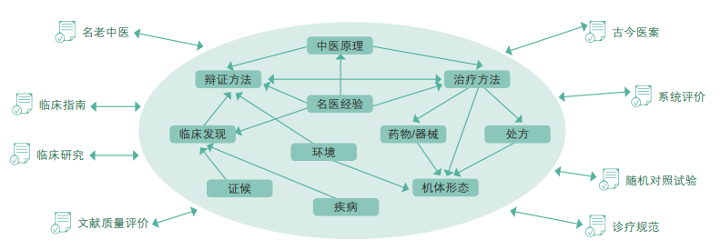
中医临床知识图谱概述
中医临床知识是解决中医临床实际过程中特定问题的信息集合。它们分散于不同的组织机构和信息系统之中，尚未得到有效整合，形成一个个“知识孤岛”，这严重影响了临床应用的效果。
Notes:
信息集合主要包括：临床指南、名医经验、中医医案、临床研究、临床术语、古籍和期刊文献资源、中药方剂等等。
在相关的工作中有人建立了中医药知识图谱以及中医疾病症状的知识图谱，而中医临床领域有其自身的特点和需求，需要专门研究中医临床知识建模方法。

Slide 69
中医临床知识图谱构造的主要步骤
（1）基于领域专家共识，设计中医临床领域的顶层本体，形成业界公认的技术规范。
目前中医临床领域参考的顶层概念参考标准主要有:
中医临床术语系统Traditional Chinese Medicine Terminology System，TCMCTS)
医学系统命名法一临床术语(Systematized Nomenclature of Medicine—ClinicaI Terms，SNOMED CT)
Notes:
前者是中医
后者是西医

Slide 70
借鉴点：
TCMCTS中借鉴参考了SNOMED CT。
虽然借鉴但并不是完全相同：如中医体内物质和SNOMED CT中的物质“Substance”并不一样。
特有点：
TCMCTS特有的顶层类有：病因病机，治则治法，原理和经验等
中医临床的知识图谱的构建由于没有前人的工作需要从一些知识库或者知识系统之中复用一些概念
Notes:
中医体内物质指：中医学中的气，血，精等，
而SNOMED指的是胰岛素之类的具体的化学物质
中医临床知识图谱的顶层概念融合了中西医相同的概念，更注重中医的体系特点

Slide 71
中医临床知识图谱构造的主要步骤
（2）构建目标领域的语义网络，作为知识图谱的骨架。 TCMCTS就是一个专门面向中医临床的大型语义网络，其中的语义关系有上下位关系和概念关系。
上下位关系是“is_a”关系，也就是父子节点关系
概念关系有正向关系和反向关系。
关系类型 | 关系 | 尾节点
上位关系 | 父节点 | 功效分类
正向关系 | 有…功效 | 功效
正向关系 | 有…药味 | 中药药味
反向关系 | 组成 | 方剂，中成药
Notes:
上下位关系是“is_a”关系，也就是父子节点关系，这里的关系中医临床系统也是参照了西医设计
以头节点是中药饮片为例，
中药饮片是一种功效分类
中药饮片有x,y,z等功效
中药饮片有x,y,z等中药药味
xx方剂和xx中成药组成中药饮片

Slide 72
中医临床知识图谱构造的主要步骤
（3）从术语系统、数据库和文本等知识源获取知识，对知识图谱内容进行填充。
填充方式：
可将本领域中已有的术语系统和数据库的内容转换为知识图谱，从而避免知识资源的重复建设。
对自由文本，可采用自然语言处理和机器学习等方法，从古今中外的各类中医药文献中自动发现实体和语义关系，以自动或半自动的方式填充知识图谱。
Notes:
通过数据库转换知识图谱

Slide 73
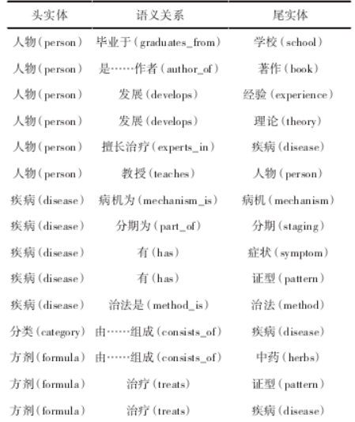
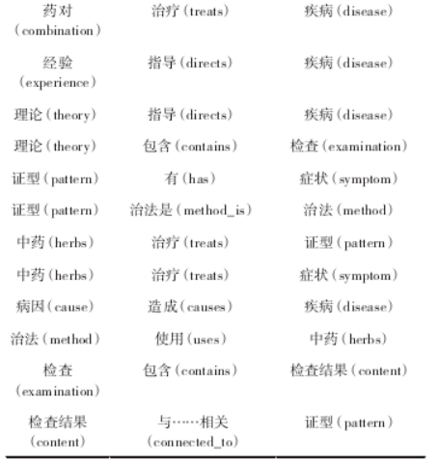
基于某医师文本资料确定的语义类型及关系
以人工标注方式进行实体抽取，同时参考以上两项标准和专家意见，最终形成语义关系17种
Notes:
本研究数据类型为非结构化文本资料，通过电子检索知网（CNKI）、万方（WF）、维普（VIP）等数据库，筛选以姚乃礼医师临床经验为主题的期刊论文和学位论文，同时人工检索相关文献资料经过数据预处理形成数据层图谱。将数据全部导入数据库中即可得到姚乃礼医师临床经验知识图谱。

Slide 74
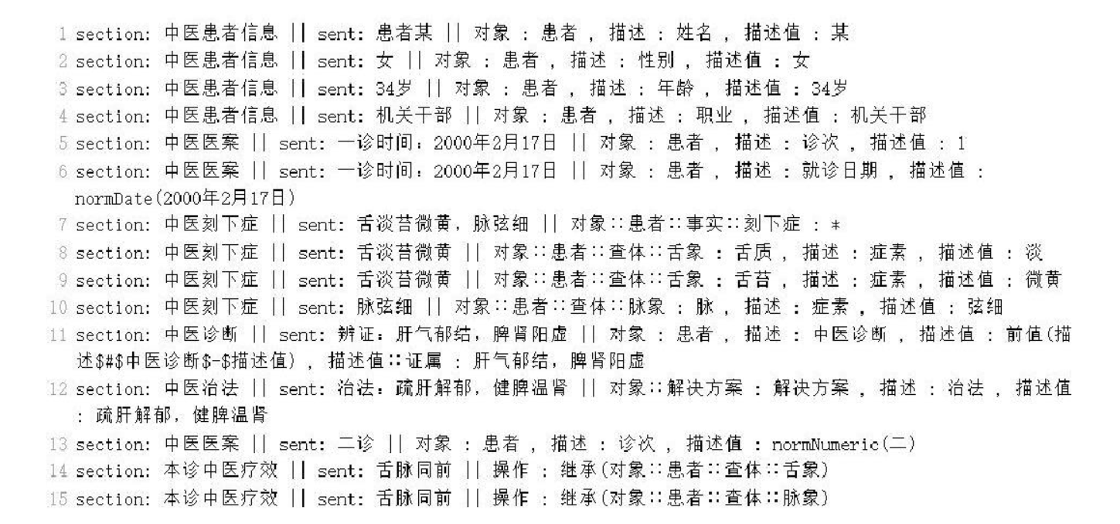
在中医临床领域，构建知识图谱的一个核心的知识源是中医医案。
自动抽取方法：
使用词法分析器得到三元组序列进而构建知识图谱。
“患者某，女，34 岁，机关干部。初诊时间：2000 年 2 月 17 日。舌淡苔微黄，脉弦细。辨证：肝气郁结，脾肾阳虚。治法：疏肝解郁，健脾温肾。二诊，舌脉同前。”

Slide 75
在中医临床领域，构建知识图谱的一个核心的知识源是中医医案。
自动抽取方法：
使用词法分析器得到三元组序列进而构建知识图谱。
基于FOFE编码生成中医医案词向量， 然后用BiLSTM抽取病、证、症及其间关系
Notes:
目前还没有使用比较新的深度学习方法处理中医医案，FOFE是2015年提出的实体识别方法通过对句子的切分词段以及其上下文进行FOFE编码表示后进行训练分类。

Slide 76
中医临床知识图谱的应用
2

Slide 77
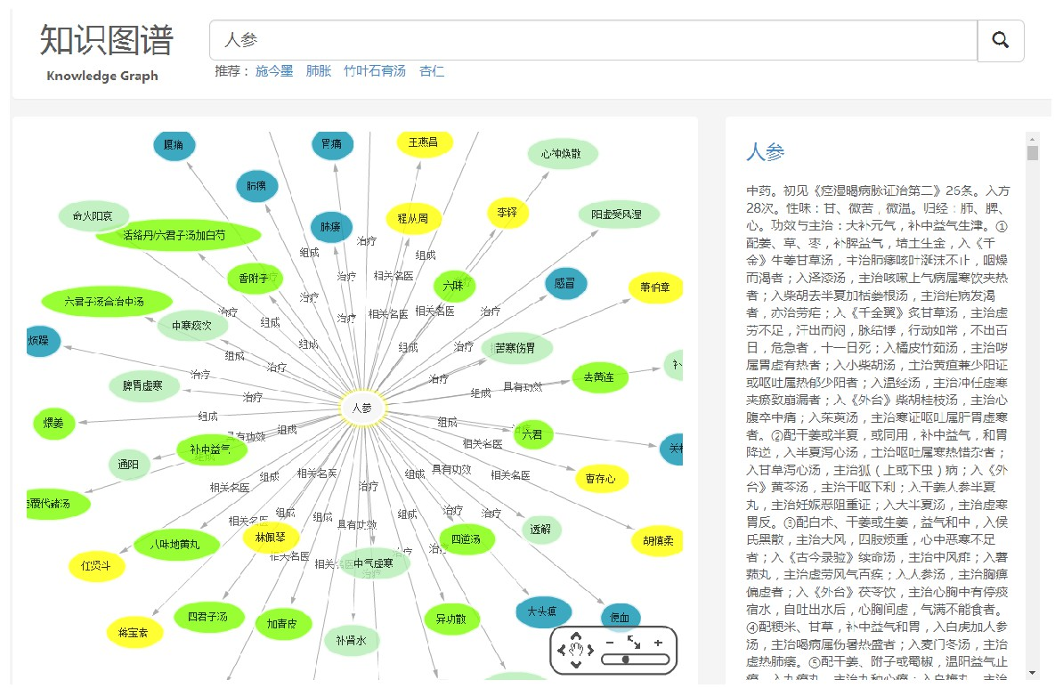
中医临床知识图谱应用
中医临床知识图谱集成到知识服务系统之 中，用于改进知识检索、知识问答、决策支持和知识可视化等多种服务的效果。
使用知识图 谱，用户可快速找到与当前研究主题（如症状、 证候、体征、疾病、方药等）相关的医案、指南和知识库内容，辅助用户进行决策。

Slide 78
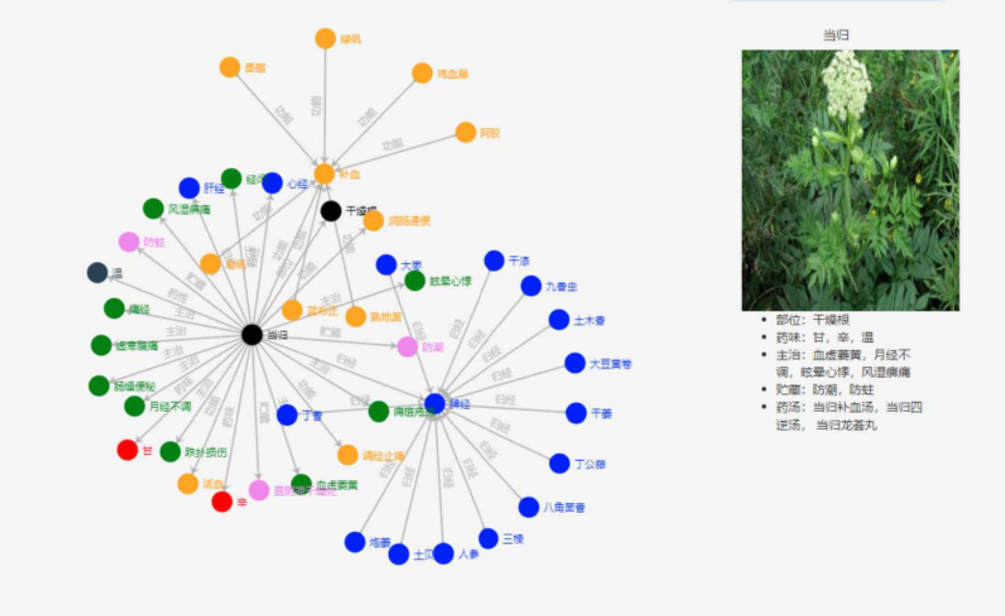
中医知识查询
以知识图谱的形式呈现检索内容的有关信息，包括所要检索实体的相关的节点（概念）及之间的关系。对于中药来说，相关概念包括中药的中文学名，英文学名，别名，药性，药味，毒性，功效，相关的中药和症状等
Notes:
图显示了中药“当归”的检索结果。为了更好地区分，不同实体用不同的颜色显示。中药“当归”的药性为“温”；药味为“甘”、“辛”；归经为“肝经”、“心经”等；功能有“活血”、“补血”等；贮藏要求是“防蛀”、“防虫”；主治 “风湿肿痛”等症状。

Slide 79
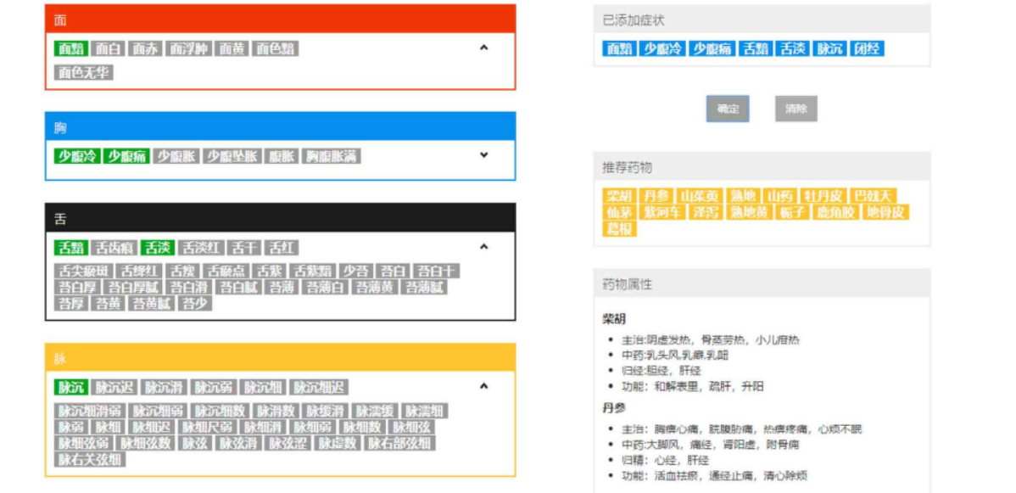
中医决策支持
根据一组症状输出治疗推荐的药物或者方案，用以辅助中医医生进行临床实践。

Slide 80
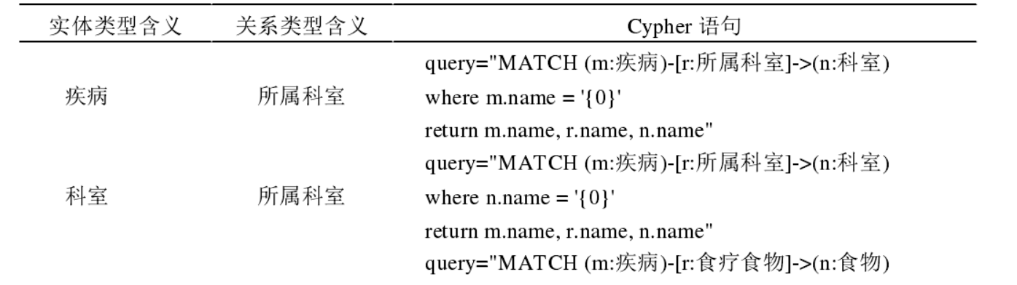
中医知识问答
用户输入的自然语言形式的问题中通常会包含提问的对象以及提问的目的。对问题进行解析，需要抽取其中包含的中医关键词，确定问句提问的中医对象。
在获取到问句的提问对象和提问目的后，问句解析过程完成。接下来需要
把问句转化成中医知识图谱上的查询语句，从而实现与中医知识图谱的数据交互。

Slide 81
图情知识图谱的构建与应用
汇报人：黄洁韫

Slide 82
目录
Contents
01
图情知识图谱概述
02
图情知识图谱应用

Slide 83
图情 知识图谱概述
1

Slide 84
是什么？
聚焦某一特定细分行业，以整合行业内图情资源为目标的知识图谱，提供知识搜索、知识索引、决策支持等形态的知识应用，服务于行业内的从业人员、科研机构及行业决策者。

Slide 85
怎么做？
1.自顶向下：资源类型数据下手，整理出资源的发表者（人物）、发表机构（机构）、关键词（知识点）、发表载体（刊物）等类型的实体以及各自之间的关系。同时进行实体属性的扩充。
简单概括一下：找出要探寻的实体和关系，补充属性。

Slide 86
怎么做？
2.获取数据
数据源： 1.知网、专利局等文献类网站
2.开放通用数据
3.行业垂直的新闻门户
4.行业内企业和科研机构内部积累的既有数据

Slide 87
怎么做？
3.实体融合
主要解决不同来源实体的属性缺失、冲突等问题，一般采用多数投票的方式进行实体属性的对其。
对于多知识体系的融合，选择置信度最高的体系作为基准。

Slide 88
怎么做？
4.存储设计
需要兼顾实体、概念等图谱数据与论文、新闻等资源类型数据。
对于图谱数据，推荐使用基于RDF的存储；
对于资源数据，使用面向搜索设计的数据库，如Elasticsearch、solr等

Slide 89
典型应用-知识搜索
知识搜索是图情领域的基础性服务，知识图谱技术能从准确性和形态上为其赋能。图谱中的实体识别技术能提高搜索的命中率，同时允许用户通过自然语言的方式进行知识的语义搜索。而通过知识卡片、知识推荐等结果的返回也可以提升用户的交互体验。

Slide 90
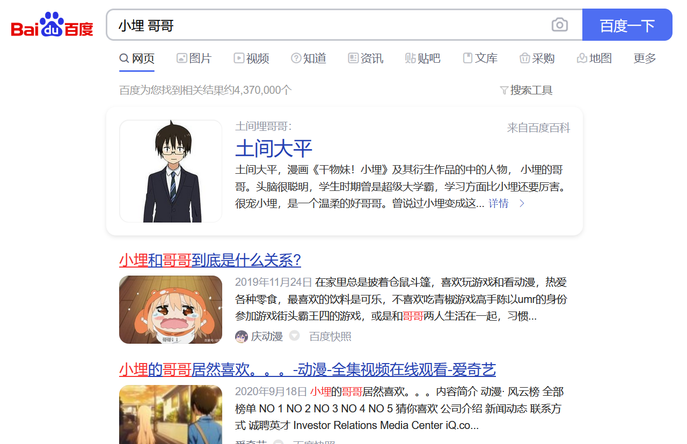
典型应用-知识搜索

Slide 91
典型应用-知识标引
知识标引指的是根据构建完成的图情知识图谱，对新闻、文献等文本的内容进行知识标注的过程。知识标引既是图谱构建过程中的重要工作，又是图谱应用的一种形态，可以依托标引技术打造在线的阅读工具，或者集成office、PDF reader 等文档类应用，提供知识卡片、知识推荐等服务，辅助终端用户阅读。

Slide 92
典型应用-知识标引
具体到知识图谱上，就是将匹配的知识元以标签形式标引到内容上，使标签成为内容的概括或扩展。通过在不同的位置加标签，建立内容和标签的关联关系。同时，对关联关系进行类别、程度等的细化描述。
参考：https://www.sohu.com/a/238916669_488898

Slide 93
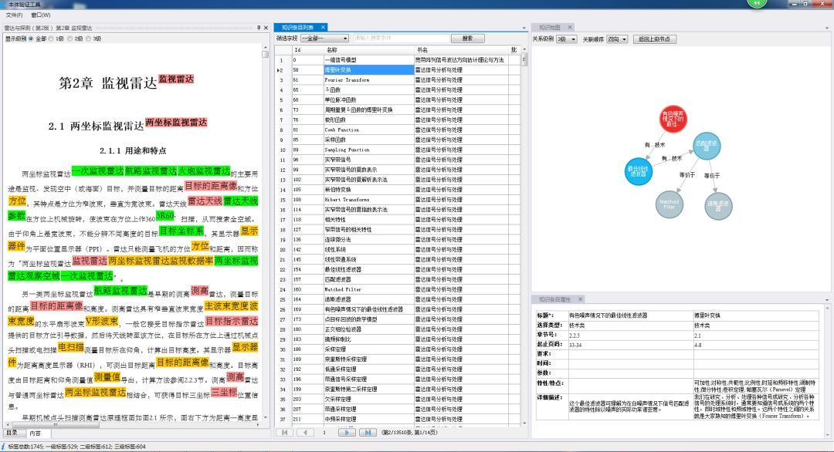
典型应用-知识标引
参考：https://www.sohu.com/a/238916669_488898

Slide 94
典型应用-决策支持
决策支持基于路径分析、关联分析、节点聚类等图算法进行辅助分析，并通过图谱可视化的方式展示知识间的关联。可以对关联参数，如步长、过滤条件等，以及可视化的形态，如节点颜色、大小、距离等进行定制，从而为可视化决策支持赋予不同的业务含义。

Slide 95
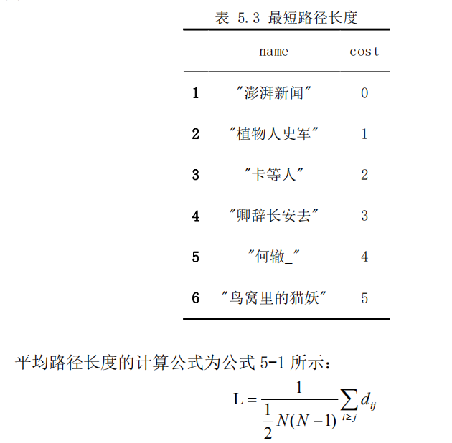
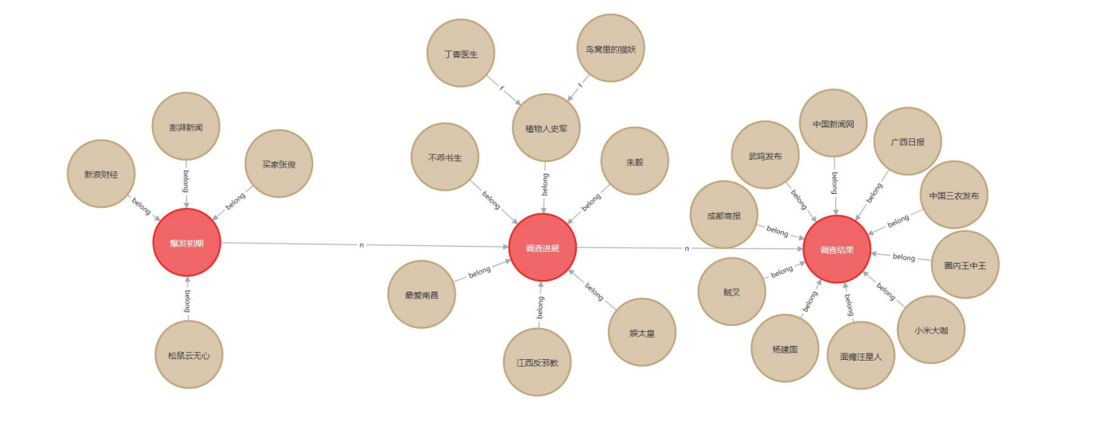
典型应用-决策支持

Slide 96
图情 知识图谱应用
2

Slide 97
社交网络舆情事件主题图谱构建及可视化研究* ———以校园突发事件话题为例
作者：王晰巍1，2，贾若男1，韦雅楠1，许 可1
情报理论与实践
DOI: 10. 16353 /j. cnki. 1000-7490. 2020. 03. 005

Slide 98
文章在研究中试图解决以下三个方面的问题:
①校园突发网络舆情分析的主题图谱如何构建。
②校园突发网络舆情事件的主题图谱分析可视化能帮助舆情监管机构解决什么样的舆情管理问题。
③校园突发网络舆情事件主题图谱可视化分析可以提供什么样的舆情管控策略。
构建校园突发网络舆情事件主题图谱构建模型，结合 “北京交通大学实验室爆炸”舆情事件构建实体和关系，并对节点影响力、传播过程、情感演化、传播媒介和活跃时段进行可视化分析。本研究成果有利于利用知识图谱工具更好地对社交网络舆情事件进行可视化分析和管控，为产业界构建社交网络舆情管控平台提供一定的指导。

Slide 99
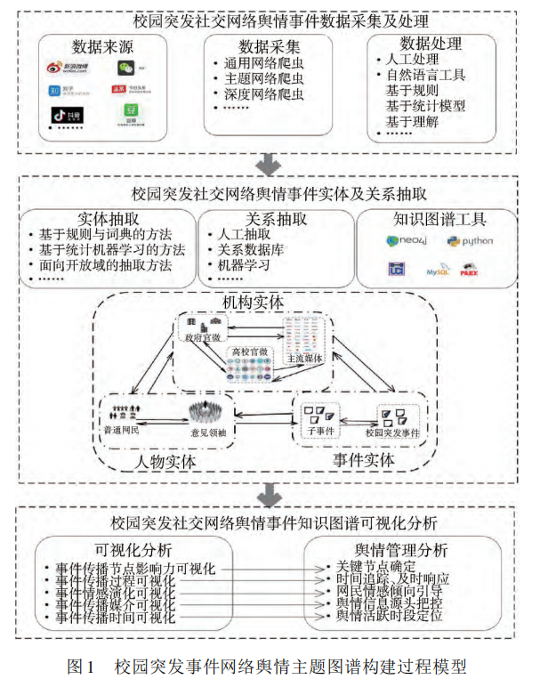
这里可能要处理一个数据冗余的问题，微博多话题下可能都有同一个用户的评论，数据会被反复采集。
存储：实体，属性，属性值

Slide 100
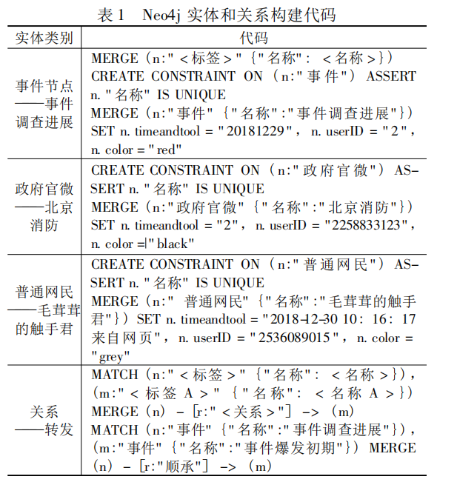
创建了：实体[“事件”]、属性[“名称”],属性值[“事件调查进展”] 的节点
蓝框部分就是一个冗余数据的处理，“名称”唯一

Slide 101
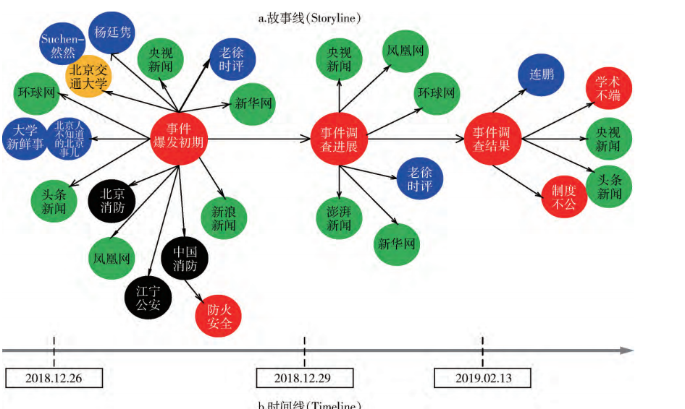
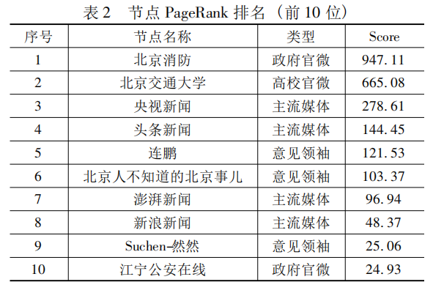
知识图谱可视化结果/搜索：

Slide 102
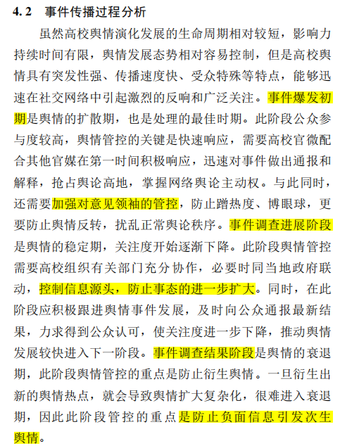
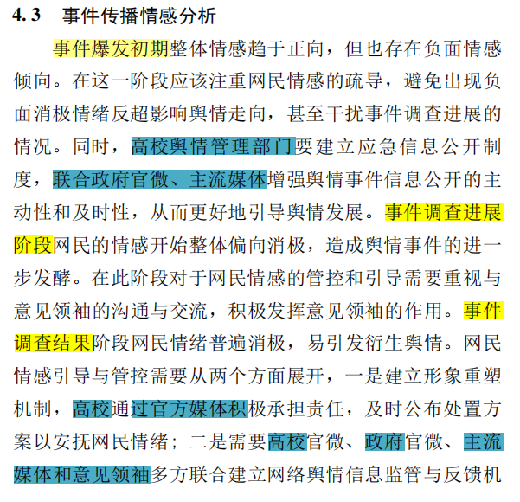
决策支持：
还有用户节点影响力分析、传播媒介分析、活跃时段分析等....
黄色高亮：时期
蓝（绿？）色高亮：实体节点

Slide 103
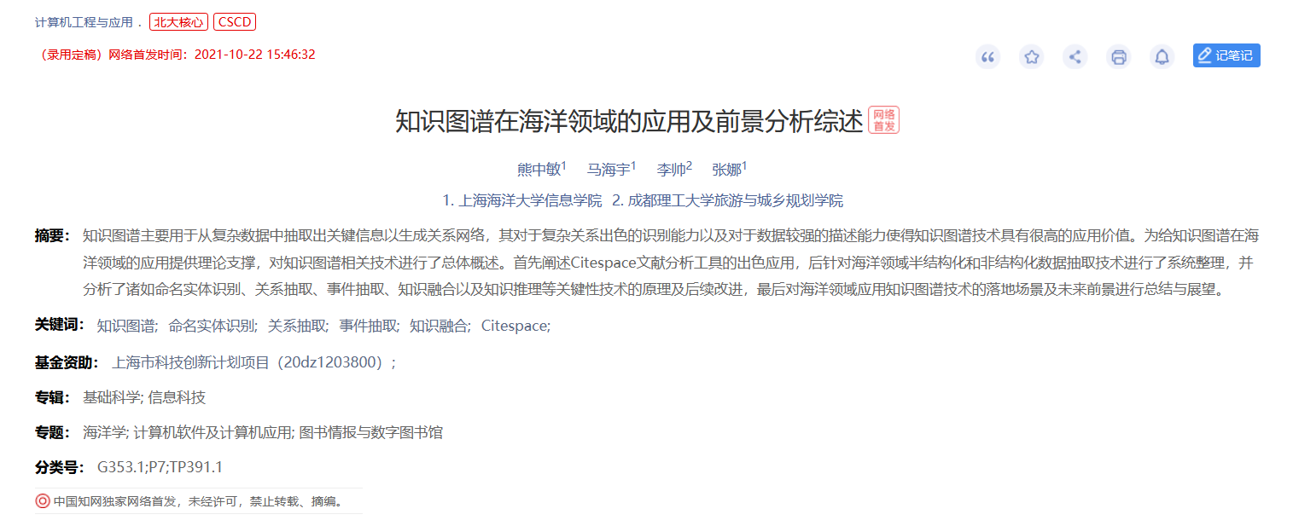
另外一篇论文推荐：

Slide 104
研究现状与未来展望
知识图谱构建
汇报人：吕少琳

Slide 105
研 究 现 状
知识图谱构建
1

Slide 106
知识图谱的分类
按照知识图谱的覆盖面来看，知识图谱可以区分为应用相对广泛的通用知识图谱和专属于某个特定领域的行业知识图谱：
通用知识图谱覆盖范围广，注重横向广度，强调融合更多的实体，通常采用自底向上的构建方式，从开放链接数据（“信息”)中 抽取出置信度高的实体，再逐层构建实体与实体之间的联系；通用知识图谱主要应用于面向互联网的搜索、推荐、问答、可视化决策等业务场景。
行业知识图谱指向一个特定的垂直行业，注重纵向深度，具有丰富的实体属性和数据模式，通常采用自顶向下的构建方式，先定义好本体与数据模式，再抽取实体加入到知识库。
Notes:
目前，按照知识图谱的覆盖面来看，可以将知识图谱概括为两大类：一个是通用知识图谱，另一个是行业知识图谱。
通用知识图谱，通俗讲就是大众版，没有特别深的行业知识及专业内容，一般是解决科普类、常识类等问题；
通用知识图谱主要应用于面向互联网的搜索、推荐、问答、可视化决策等业务场景。
行业知识图谱，通俗讲就是专业版，根据对某个行业或细分领域的深入研究而定制的版本，主要是解决当前行业或细分领域的专业问题。

Slide 107
通用知识图谱
基于知识图谱的智能搜索能对文本、图片、视频等复杂多元对象进行跨媒体搜索，也能实现篇章级、段落级、语句级的多粒度搜索。智能搜索让计算机更准确地识别和理解用户深层的搜索意图和需求，在知识图谱中查找出目标实体及其相关内容，对结果内容进行实体排序和分类， 并以符合人类习惯的自然语言的形式展示，从而提高搜索体验。
智能问答可以分为直接回答、统计回答和推理回答。基于知识图谱的智能问答能从实体和短句两个维度进行挖掘，能理解多样问法和有噪音问法，具有较高的准确率、召回率。在对话结构和流程设计上，能实现实体间上下文会话的识别与推理，最终实现更自然的人机交互。
基于知识图谱的智能推荐则通过获得用户和物品的精确画像，从而实现准确的匹配和有针对性的推荐，实现场景化、任务型的推荐。
Notes:
通用知识图谱主要应用于面向互联网的搜索、推荐、问答、可视化决策等业务场景。

Slide 108
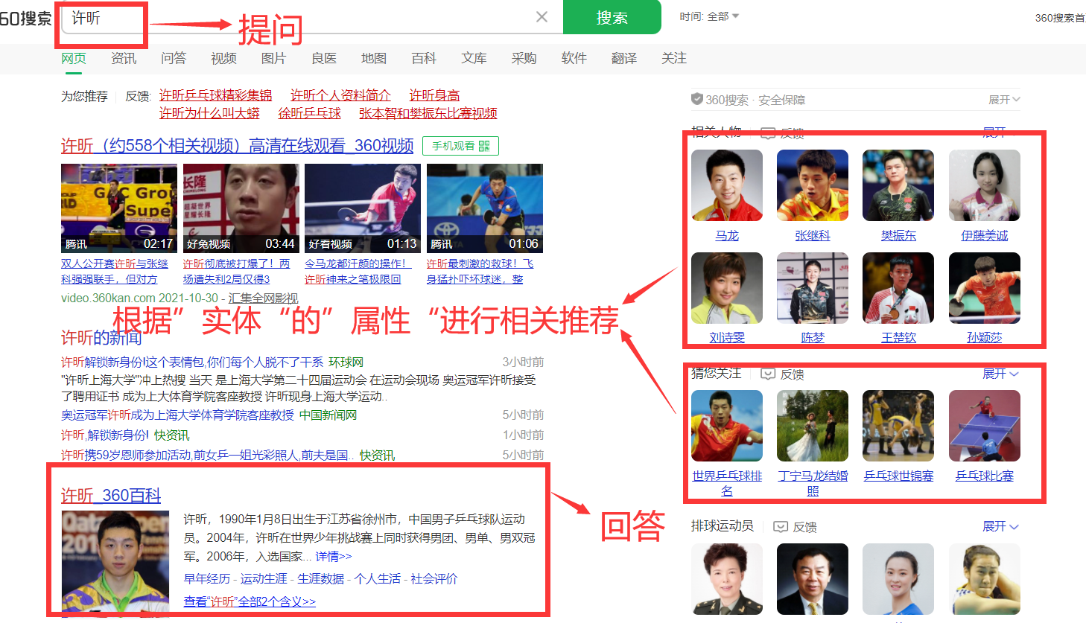
通用知识图谱
Notes:
下周的两个组会对语义搜索跟问答系统进行详细的讲解。

Slide 109
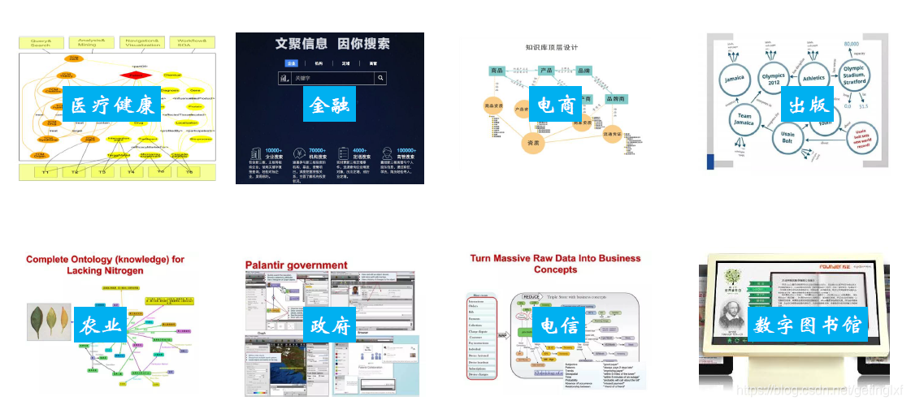
行业知识图谱

Slide 110
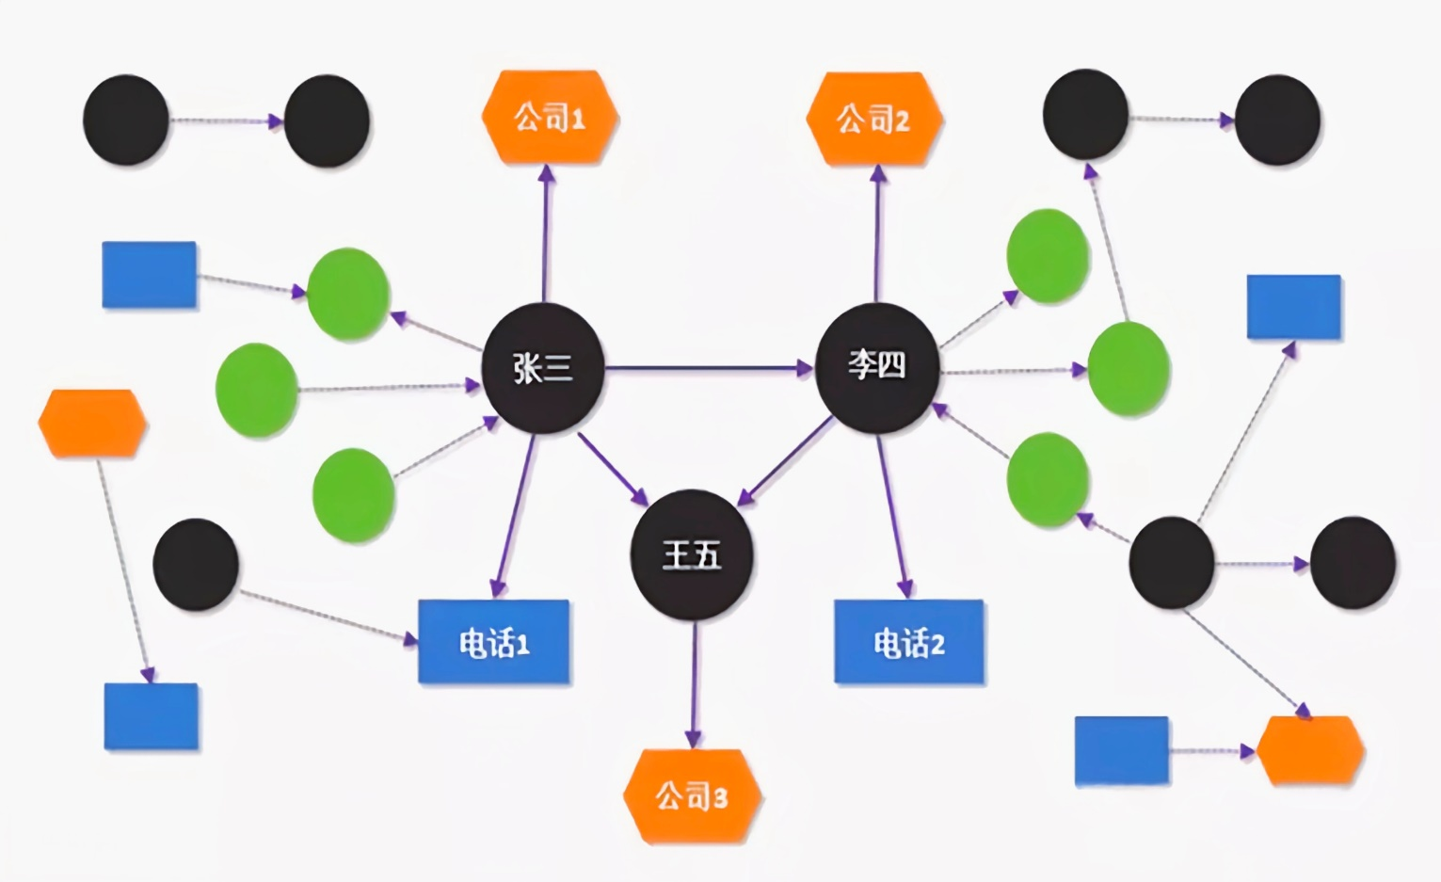
金融行业知识图谱的构建
反欺诈的核心是人，首先需要把与借款人相关的所有的数据源打通，并构建包含多数据源的知识图谱，从而整合成为一台机器可以理解的结构化的知识。在这里，我们不仅可以整合借款人的基本信息，还可以把借款人的消费记录、行为记录、网上的浏览记录等整合到整个知识图谱里，从而进行分析和预测。
Notes:
金融领域反欺诈的案例。
反欺诈是风控中非常重要的一道环节。基于大数据的反欺诈的难点在于如何把不同来源的数据（结构化，非结构）整合在一起，并构建反欺诈引擎，从而有效地识别出欺诈案件（比如身份造假，团体欺诈，代办包装等）。
反欺诈的核心是人，首先需要把与借款人相关的所有的数据源打通，并构建包含多数据源的知识图谱，从而整合成为一台机器可以理解的结构化的知识。在这里，我们不仅可以整合借款人的基本信息，还可以把借款人的消费记录、行为记录、网上的浏览记录等整合到整个知识图谱里，从而进行分析和预测。

Slide 111
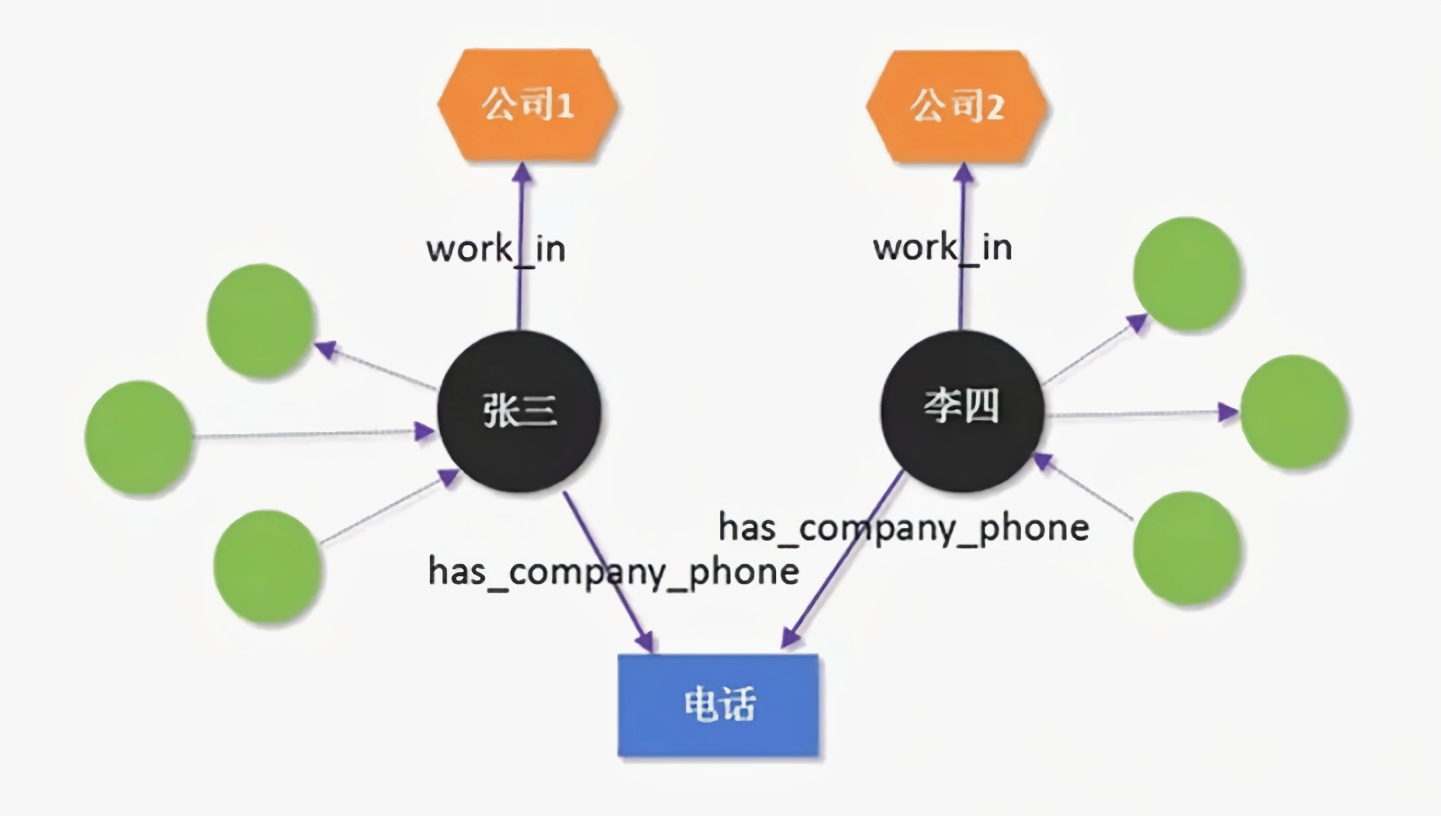
不一致性验证
Notes:
不一致性验证可以用来判断一个借款人的欺诈风险，这个跟交叉验证类似。
比如借款人张三和借款人李四填写的是同一个公司电话，但张三填写的公司和李四填写的公司完全不一样，这就成了一个风险点，需要审核人员格外的注意。

Slide 112
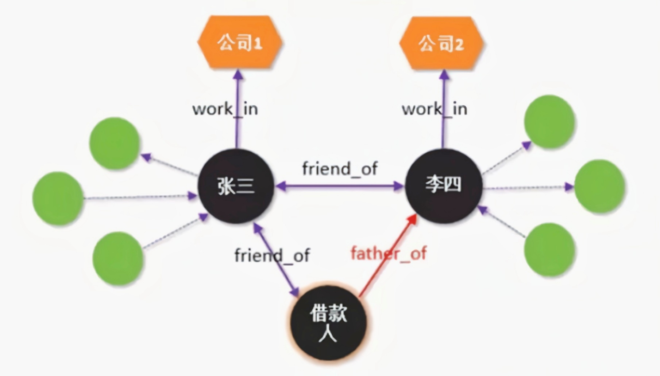
不一致性验证
不一致性验证涉及到知识的推理。通俗地讲，知识的推理可以理解成“链接预测”，也就是从已有的关系图谱里推导出新的关系或链接。
Notes:
再比如，借款人说跟张三是朋友关系，跟李四是父子关系。
当我们试图把借款人的信息添加到知识图谱里的时候，“一致性验证”引擎会触发。
引擎首先会去读取张三和李四的关系，从而去验证这个“三角关系”是否正确。很显然，朋友的朋友不是父子关系，所以存在着明显的不一致性。
不一致性验证涉及到知识的推理。通俗地讲，知识的推理可以理解成“链接预测”，也就是从已有的关系图谱里推导出新的关系或链接。
比如在上面的例子，假设张三和李四是朋友关系，而且张三和借款人也是朋友关系，那我们可以推理出借款人和李四也是朋友关系。

Slide 113
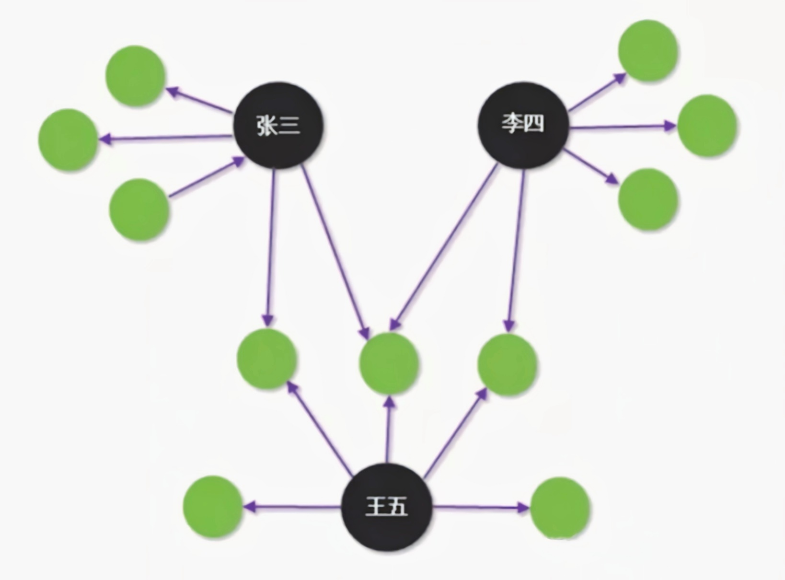
组团欺诈
相比虚假身份的识别，组团欺诈的挖掘难度更大。
这种组织在非常复杂的关系网络里隐藏着，不容易被发现。
当我们只有把其中隐含的关系网络梳理清楚，才有可能去分析并发现其中潜在的风险。
Notes:
相比虚假身份的识别，组团欺诈的挖掘难度更大。
这种组织在非常复杂的关系网络里隐藏着，不容易被发现。
当我们只有把其中隐含的关系网络梳理清楚，才有可能去分析并发现其中潜在的风险。
举一个简单的例子，有些组团欺诈的成员会用虚假的身份去申请贷款，但部分信息是共享的。下面的图大概说明了这种情形。
从图中可以看出张三、李四和王五之间没有直接的关系，但通过关系网络我们很容易看出这三者之间都共享着某一部分信息，这就让我们马上联想到欺诈风险。虽然组团欺诈的形式众多，但有一点值得肯定的是知识图谱一定会比其他任何的工具提供更佳便捷的分析手段。

Slide 114
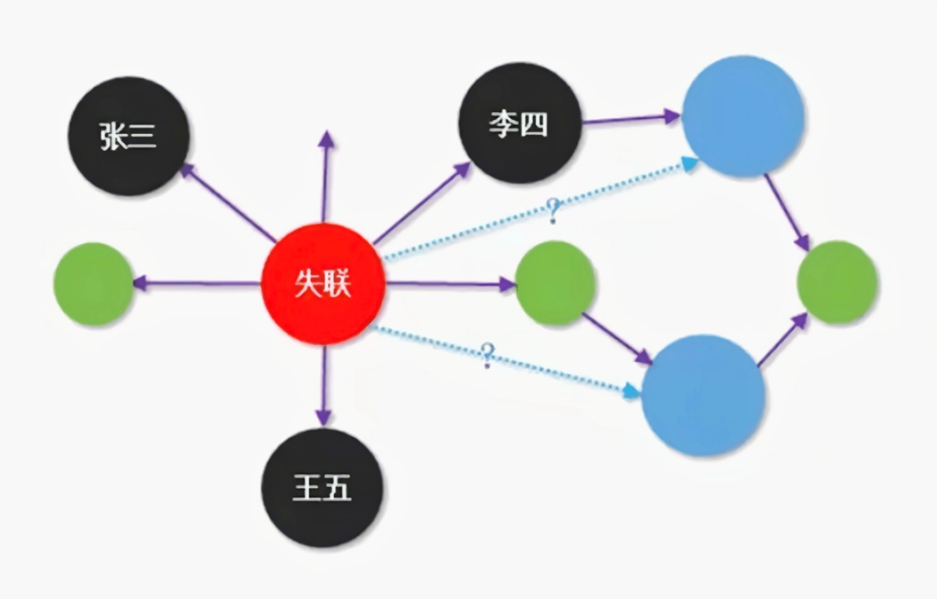
失联客户管理
除了贷前的风险控制，知识图谱也可以在贷后发挥其强大的作用。
比如在贷后失联客户管理的问题上，知识图谱可以帮助我们挖掘出更多潜在的新的联系人，从而提高催收的成功率。
Notes:
除了贷前的风险控制，知识图谱也可以在贷后发挥其强大的作用。
比如在贷后失联客户管理的问题上，知识图谱可以帮助我们挖掘出更多潜在的新的联系人，从而提高催收的成功率。
现实中，不少借款人在借款成功后出现不还款现象，联系不上本人。即便试图去联系借款人曾经提供过的其他联系人，但还是没有办法联系到本人。
这就进入了所谓的“失联”状态，使得催收人员也无从下手。
那接下来的问题是，在失联的情况下，我们有没有办法去挖掘跟借款人有关系的新的联系人？ 而且这部分人群并没有以关联联系人的身份出现在我们的知识图谱里。如果我们能够挖掘出更多潜在的新的联系人，就会大大地提高催收成功率。
举个例子，在下面的关系图中，借款人跟李四有直接的关系，但我们却联系不上李四。那有没有可能通过2度关系的分析，预测并判断哪些李四的联系人可能会认识借款人。这就涉及到图谱结构的分析。

Slide 115
研究现状总结
通用知识图谱与行业知识图谱并不是相互对立，而是相互补充的一个关系，利用通用知识图谱的广度结合行业知识图谱的深度，可以形成更加完善的知识图谱。通用知识图谱中的知识，可以作为行业知识图谱构建的基础；而构建的行业知识图谱，再融合到通用知识图谱中。两者是相辅相成，可以结合使用的。

Slide 116
未 来 展 望
知识图谱构建
2

Slide 117
知识图谱构建的基本流程
第三方数据
知识更新
原图应用
结构化数据
数据整合
知识检索
实体抽取
知识推理
半结构化数据
算法支持
关系抽取
实体对齐
知识库
质量评估
属性抽取
指代消解
知识自动化
非结构化数据
事件抽取
……
数据源
知识抽取
知识融合
知识加工
图谱应用
Notes:
在这个过程中，有哪些地方可以进行改进呢？存在哪些机遇挑战呢？（注意：单点）

Slide 118
机遇与挑战
1、知识存储
现阶段，知识图谱主要采用（实体1，关系，实体2）三元组的形式来表示知识，这种方法可以较好的表示更多事实性知识。然而，人类知识类型丰富多样，面对很多复杂知识，三元组就束手无策了。例如，人们的购物记录信息，新闻事件等，包含大量实体及其之间的复杂关系，更不用说涉及人类主观感受、主观情感的知识了。知识表示是知识图谱构建与应用的基础，如何合理设计表示方案，更好地涵盖人类不同类型的知识，是知识图谱的重要研究问题。
Notes:
概括来讲就是目前并没有一个统一的可以实现所有类型值属存储的方式。
如何根据自身知识的特点选择知识存储方案，或者进行存储方案的结合，以满足针对知识的应用需要，是知识存储过程中要解决的关键问题。

Slide 119
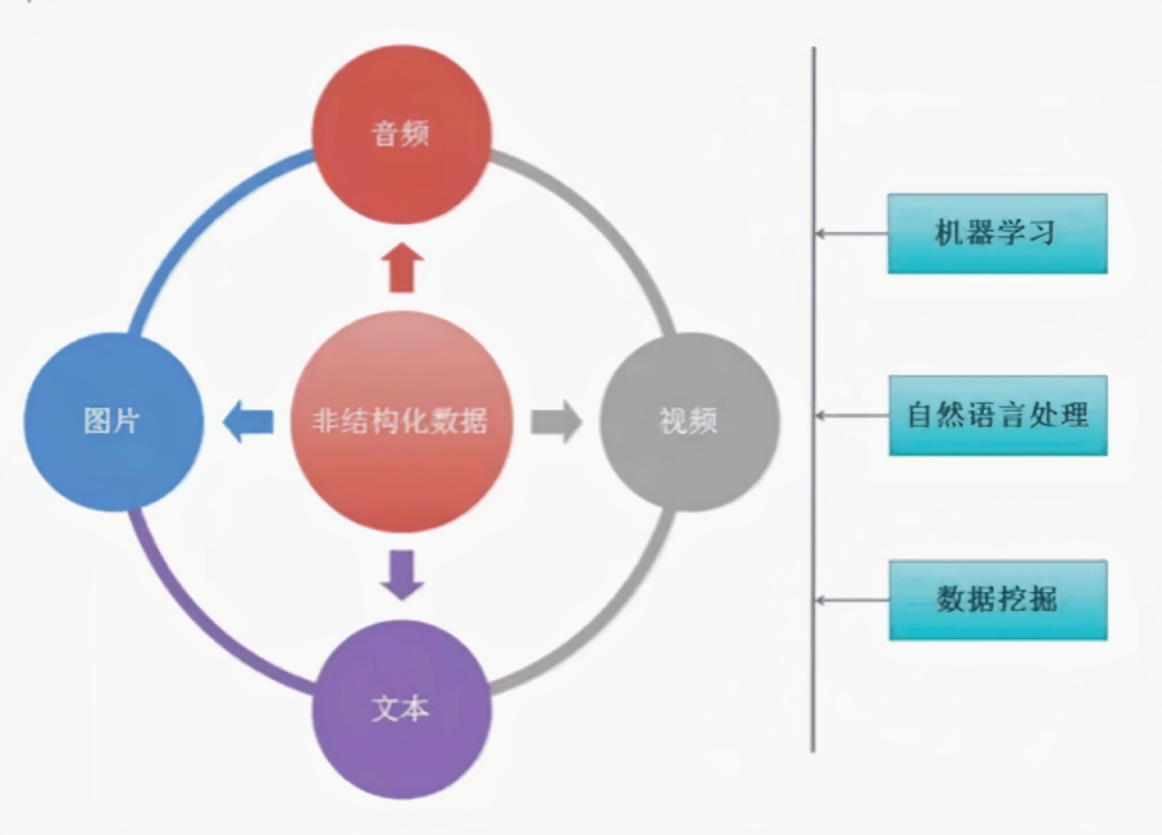
机遇与挑战
2、知识获取
对于知识图谱构建任务来说，最困难、最无法标准化实现的一个环节就是对于文本信息的抽取。知识图谱面向开放领域的信息抽取普遍存在着召回率低、算法准确性低、限制条件多、拓展性差等问题，有极大的提升空间。
Notes:
图片：更大的问题可能在于对非结构化数据的抽取。
在大数据时代，很多数据都是未经处理过的非结构化数据，比如文本、图片、音频、视频等。
特别在互联网金融行业里，我们往往会面对大量的文本数据。
怎么从这些非结构化数据里提取出有价值的信息是一件非常有挑战性的任务，需要利用机器学习、自然语言处理技术把这些数据变成结构化的数据。

Slide 120
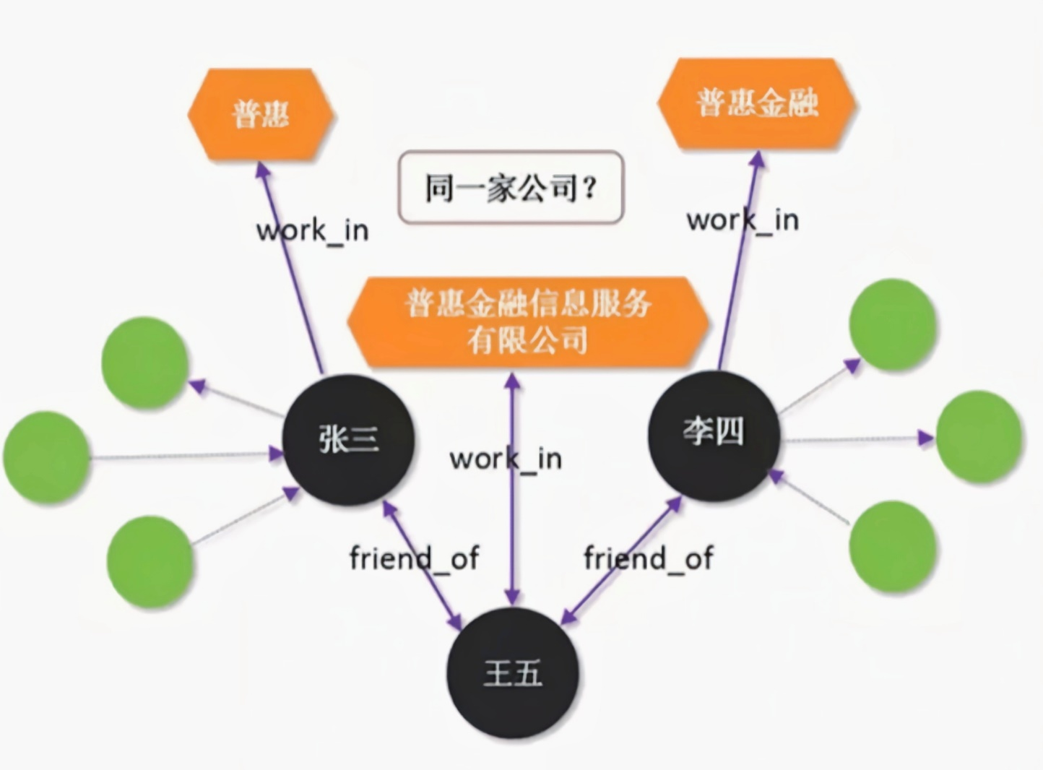
机遇与挑战
3、知识融合
从不同来源数据中抽取的知识可能存在大量噪声和冗余，或者使用了不同的语言。使用什么方式去对这些数据进行融合以建立更大规模的知识图谱，是目前存在的一些问题。
Notes:
进行知识融合需要考虑的是使用什么方式实现不同来源、不同形态知识的融合；如何对海量知识进行高效融合；如何对新增知识进行实时融合以及如何进行多语言融合等问题。
图片：首先，数据中存在着很多的噪声。即便是已经存在库里的数据，我们也不能保证它有100%的准确性。
在这里主要从两个方面说起：
第一，目前积累的数据本身有错误，所以这部分错误数据需要纠正。 最简单的纠正办法就是做离线的不一致性验证。
第二， 数据的冗余。比如借款人张三填写公司名字为”普惠“，借款人李四填写的名字为”普惠金融“，借款人王五则填写成”普惠金融信息服务有限公司“。虽然这三个人都隶属于一家公司，但由于他们填写的名字不同，计算机则会认为他们三个是来自不同的公司。
那接下来的问题是，怎么从海量的数据中找出这些存在歧义的名字并将它们合并成一个名字？ 这就涉及到自然语言处理中的”消歧分析”技术。

Slide 121
机遇与挑战
4、知识计算
目前，在知识图谱中，图挖掘计算和知识推理是最具代表性的两种能力，如何将这两种能力与传统应用相结合是需要解决的一个关键问题。另一方面，大规模图上的算法效率也是图算法设计与实现的主要问题。
Notes:
推理能力是人类智能的重要特征，使得我们可以从已有的知识中发现隐含的知识， 一般的推理往往需要一些规则的支持。
例如“朋友”的“朋友”，可以推理出“朋友”关系，“父亲”的“父亲”可以推理出“祖父”的关系。
再比如张三的朋友很多也是李四的朋友，那我们可以推测张三和李四也很有可能是朋友关系。
当然，这里会涉及到概率的问题。当信息量特别多的时候，怎么把这些信息（side information）有效地与推理算法结合在一起才是最关键的。
常用的推理算法包括基于逻辑（Logic） 的推理和基于分布式表示方法（Distributed Representation）的推理。

Slide 122
机遇与挑战
5、知识应用
目前大规模知识图谱的应用场景和方式比较有限，如何有效实现知识图谱的应用，利用知识图谱实现深度知识推理，提高大规模知识图谱计算效率，需要我们不断发掘用户需求，探索更重要的应用场景，提出新的应用算法。这既需要丰富的知识图谱技术积累，也需要对人类需求的敏锐感知，找到合适的应用之道。

Slide 123
总结
知识图谱作为人工智能技术中的知识容器和孵化器，会对未来AI领域的发展起到关键性的作用。无论是通用知识图谱还是领域知识图谱，其构建技术的发展和对应用场景的探索会不断持续下去。知识图谱技术不单指某一项具体的技术，而是知识表示、抽取、存储、计算、应用等一系列技术的集合。随着相关技术的发展，知识图谱也会在越来越多的领域找到能够真正落地的应用场景，在各行各业中解放生产力，助力业务转型。

Slide 124
谢谢观看

